Slide 1
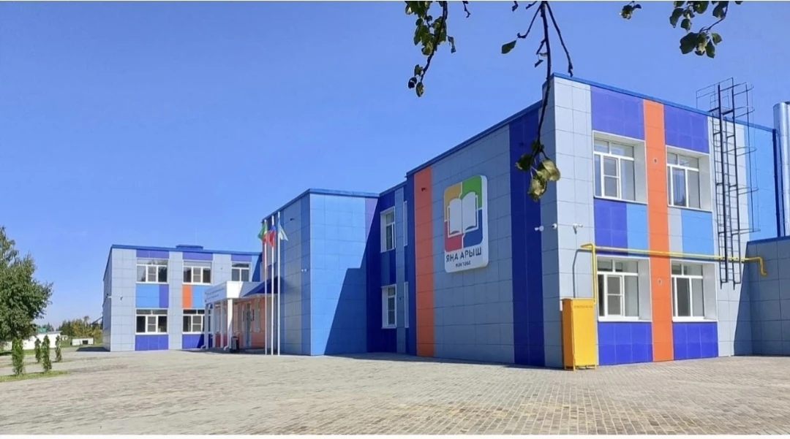
МБОУ «Ново-Арышская СОШ»
«ЛУЧШАЯ ШКОЛЬНАЯ СТОЛОВАЯ»

Slide 2
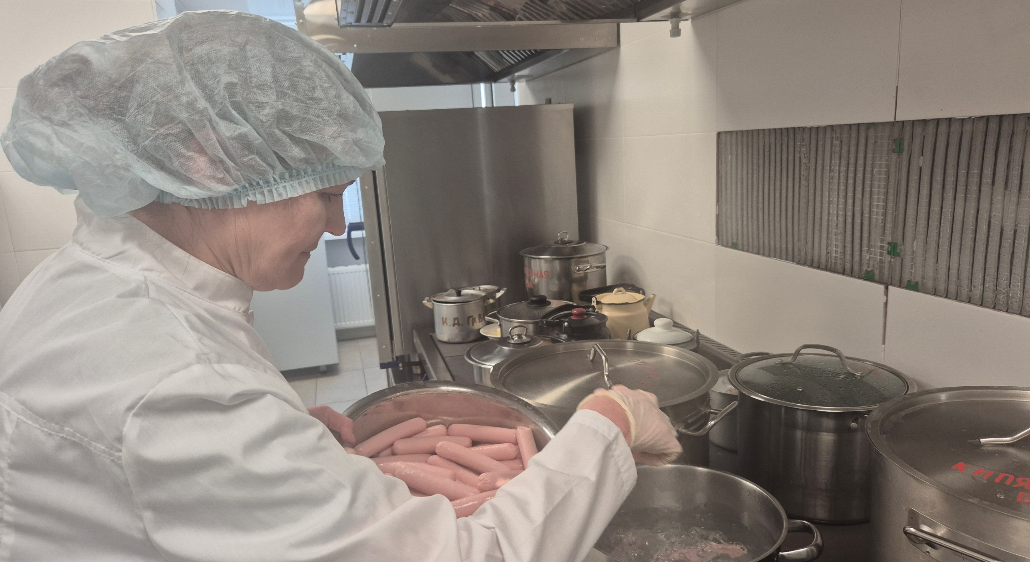

Slide 3
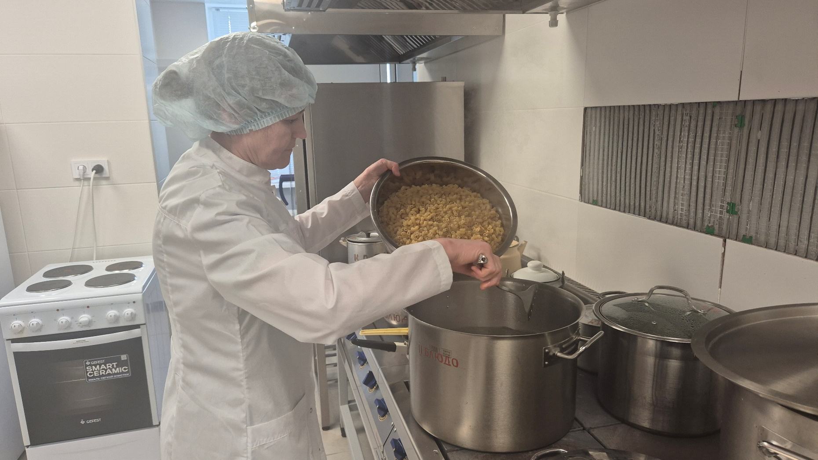

Slide 4
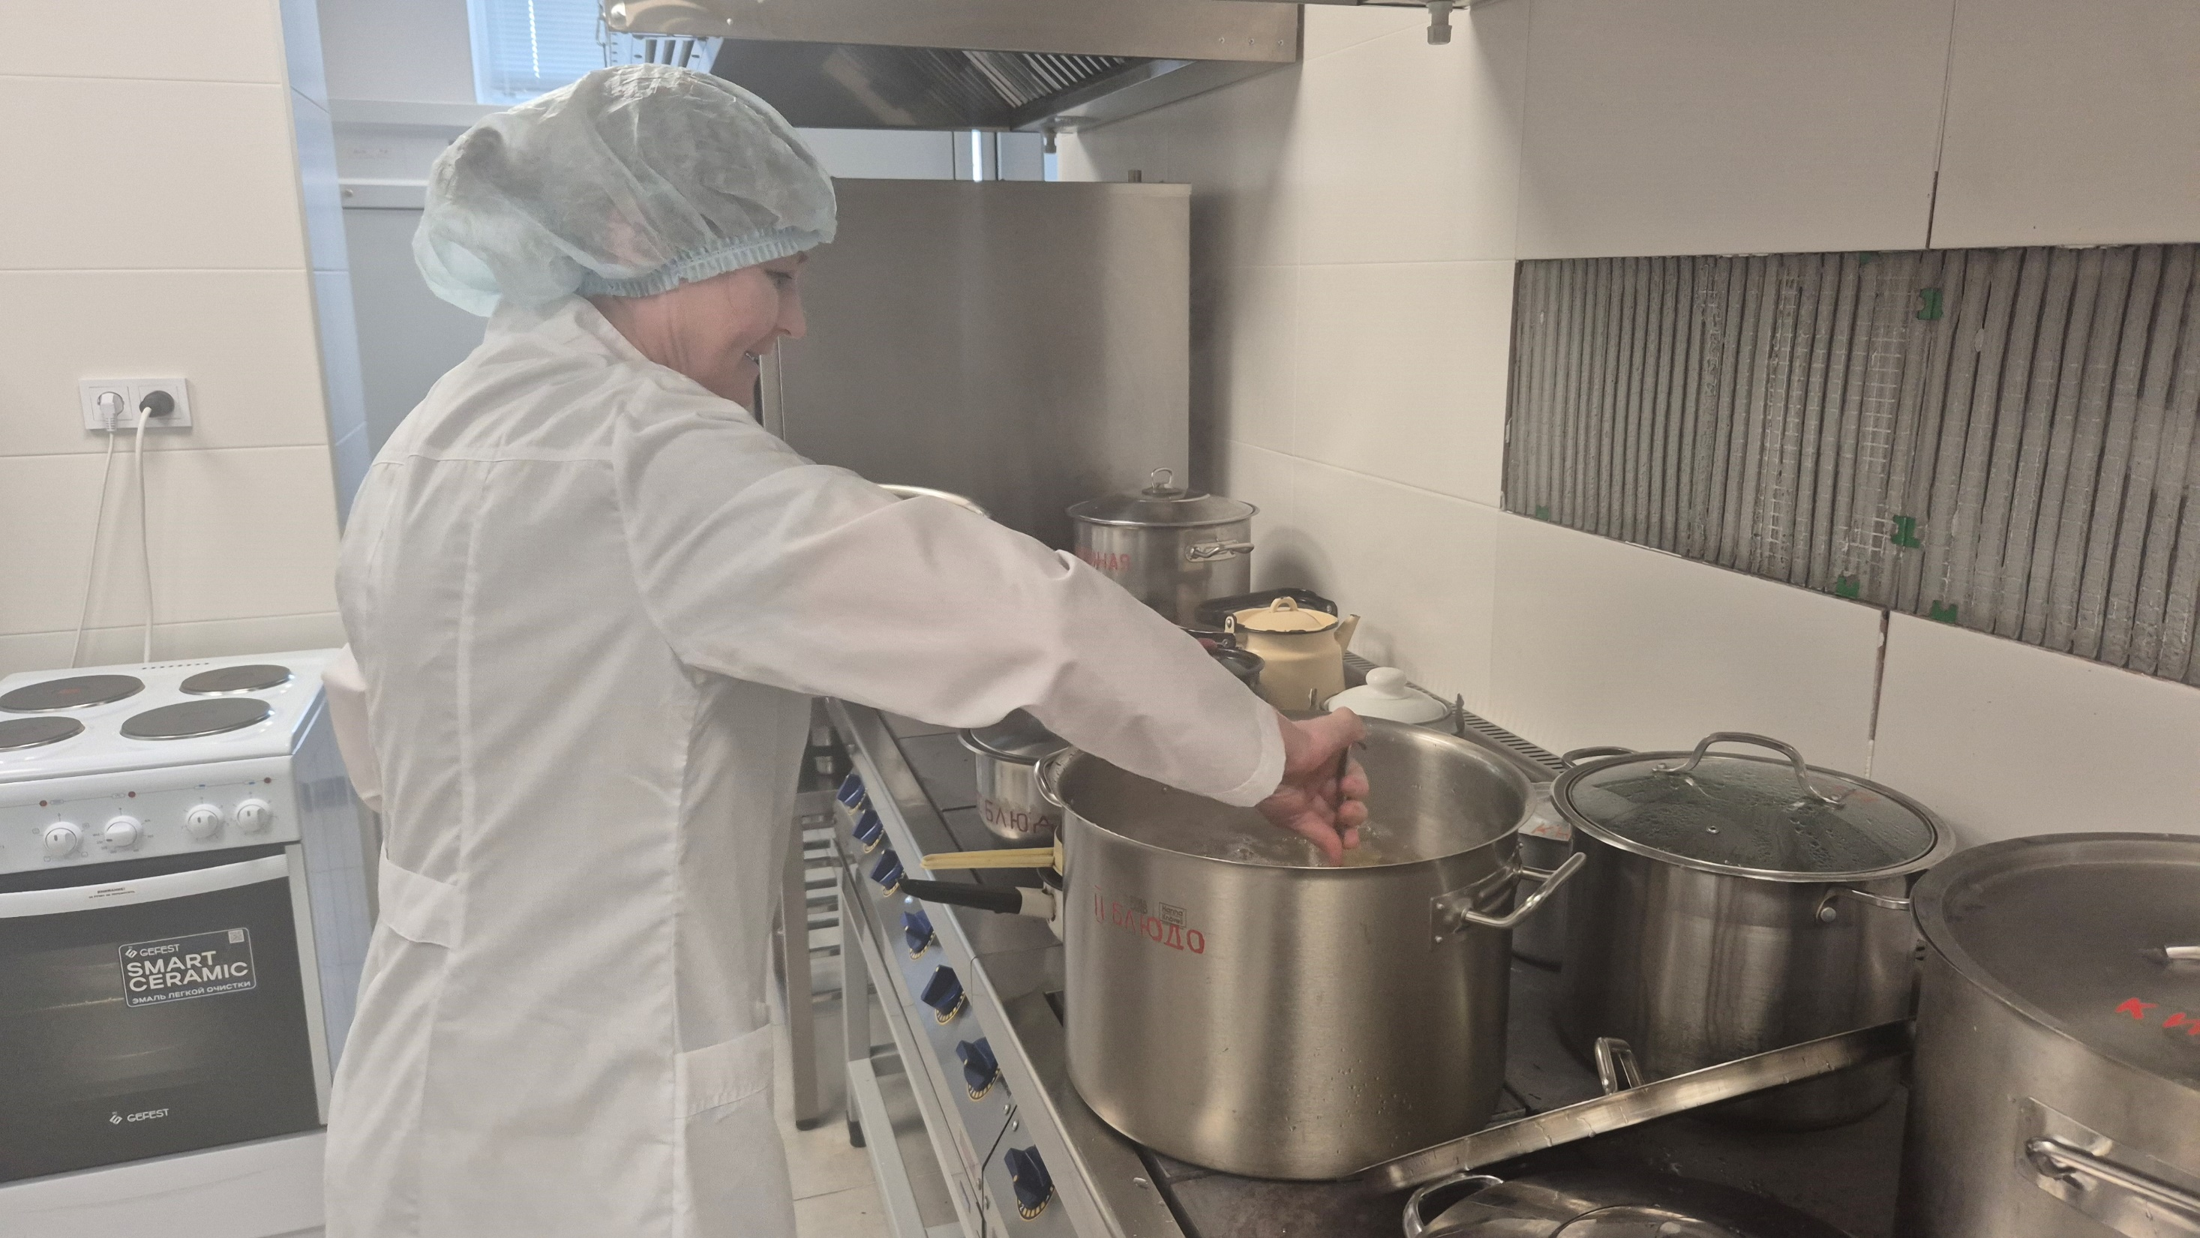

Slide 5
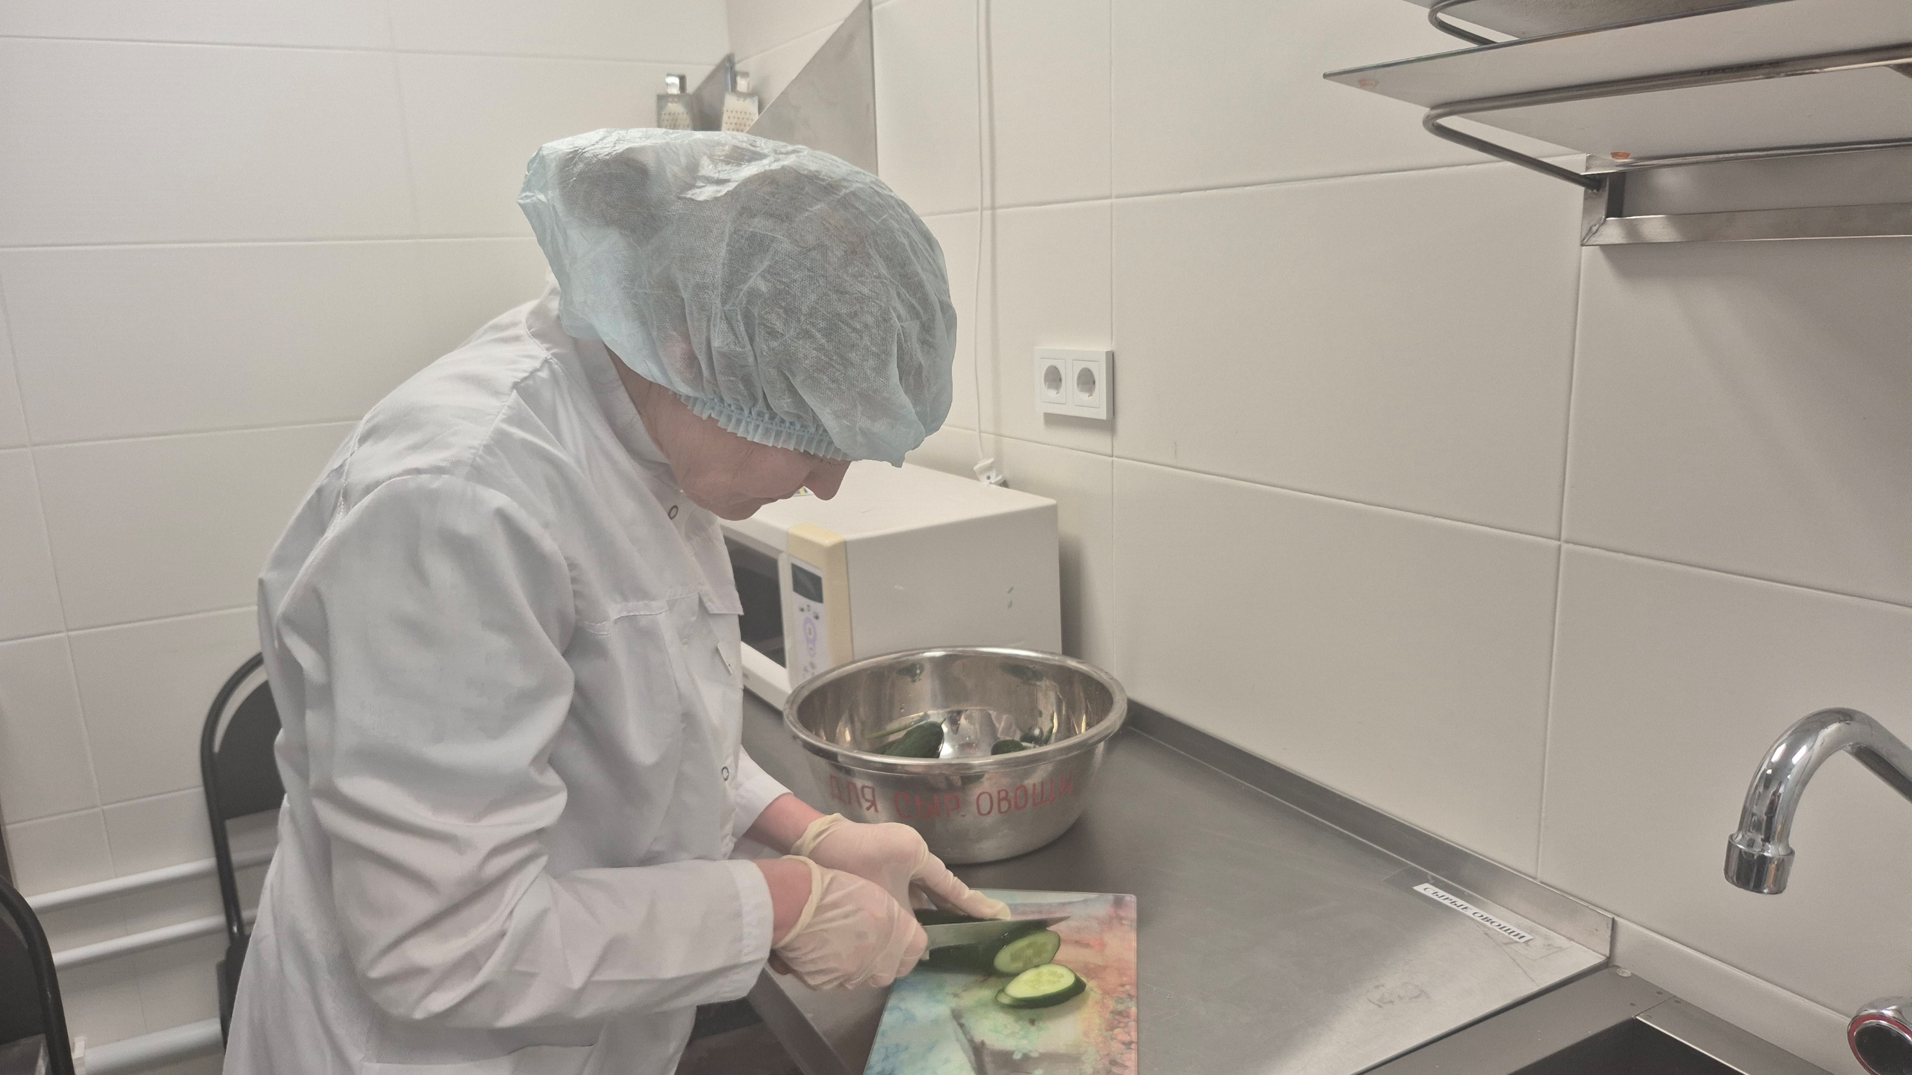

Slide 6
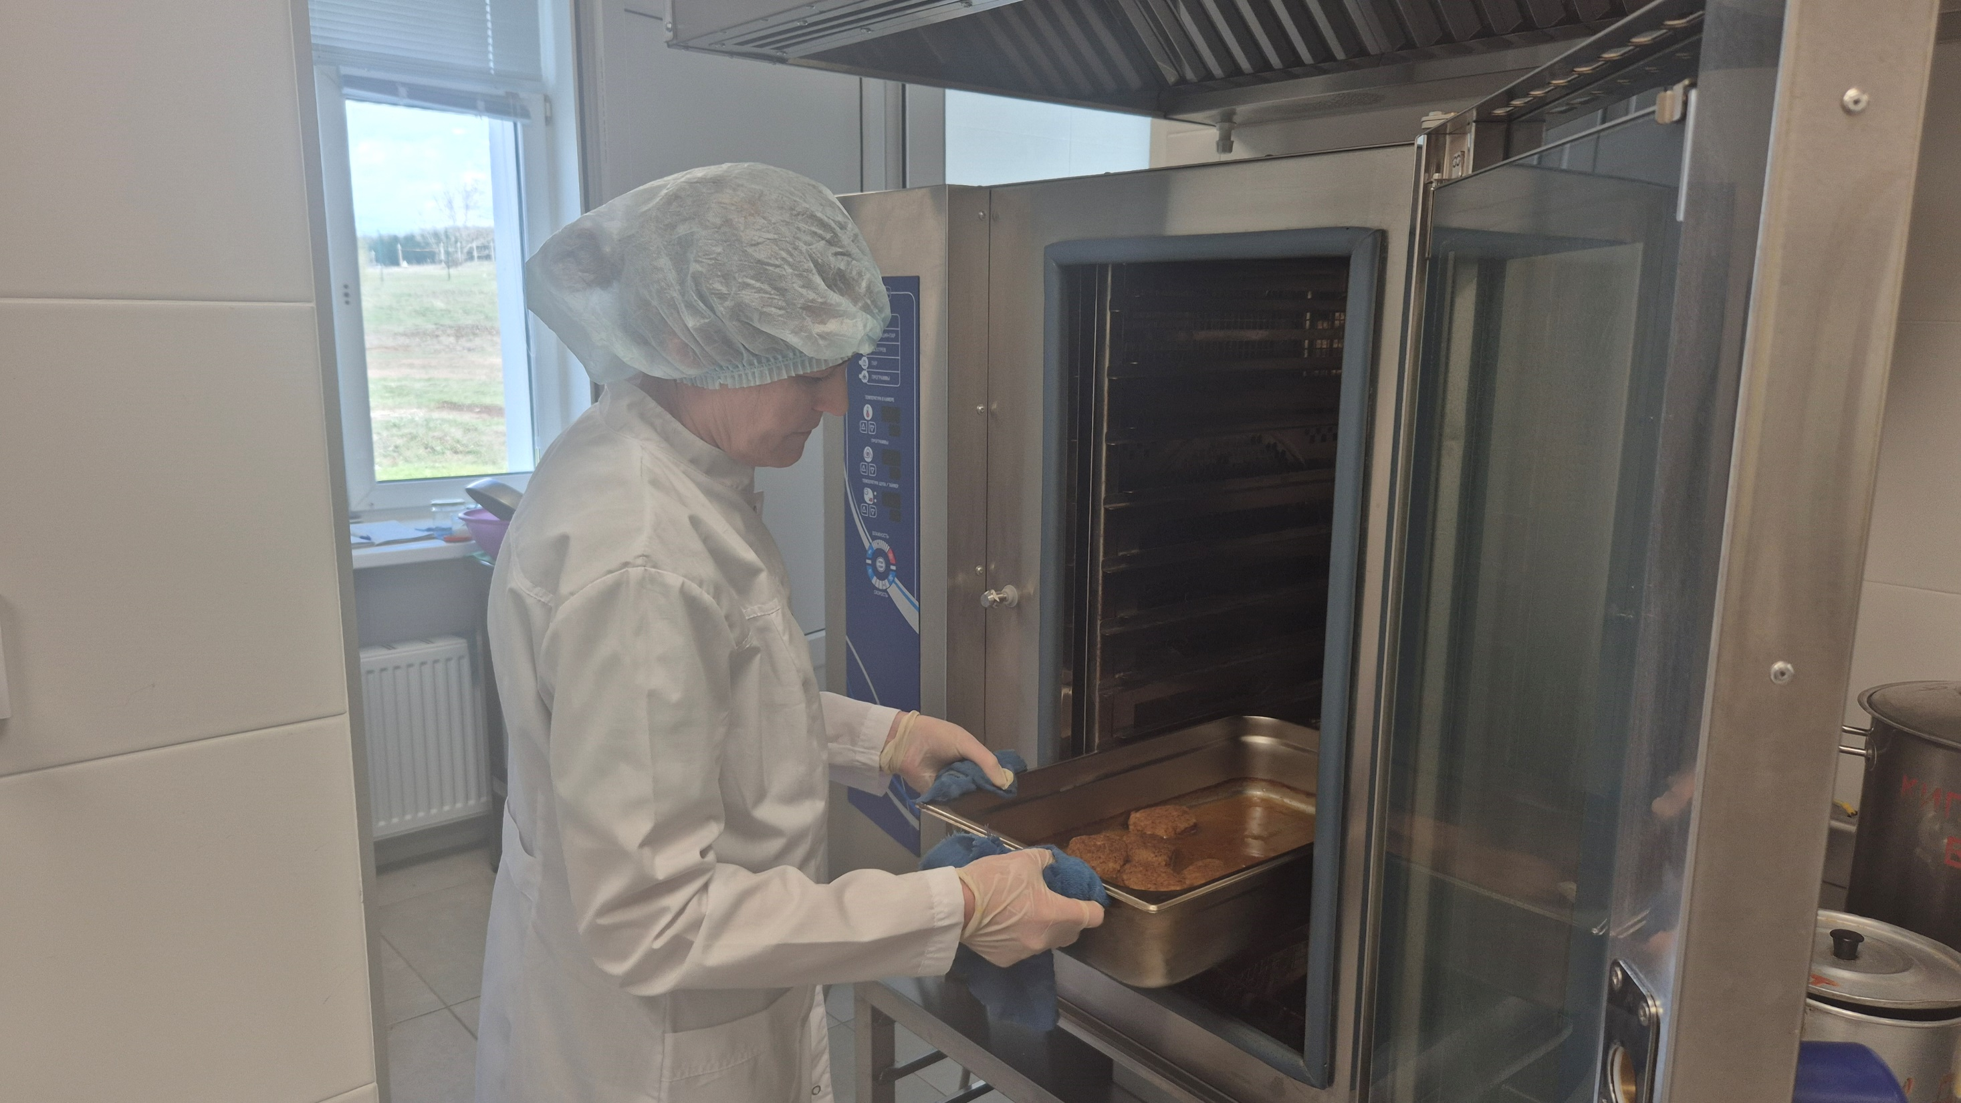

Slide 7
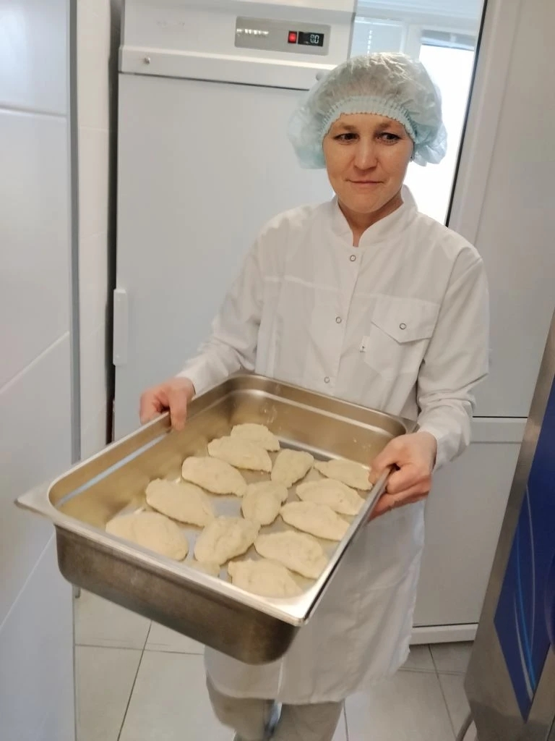
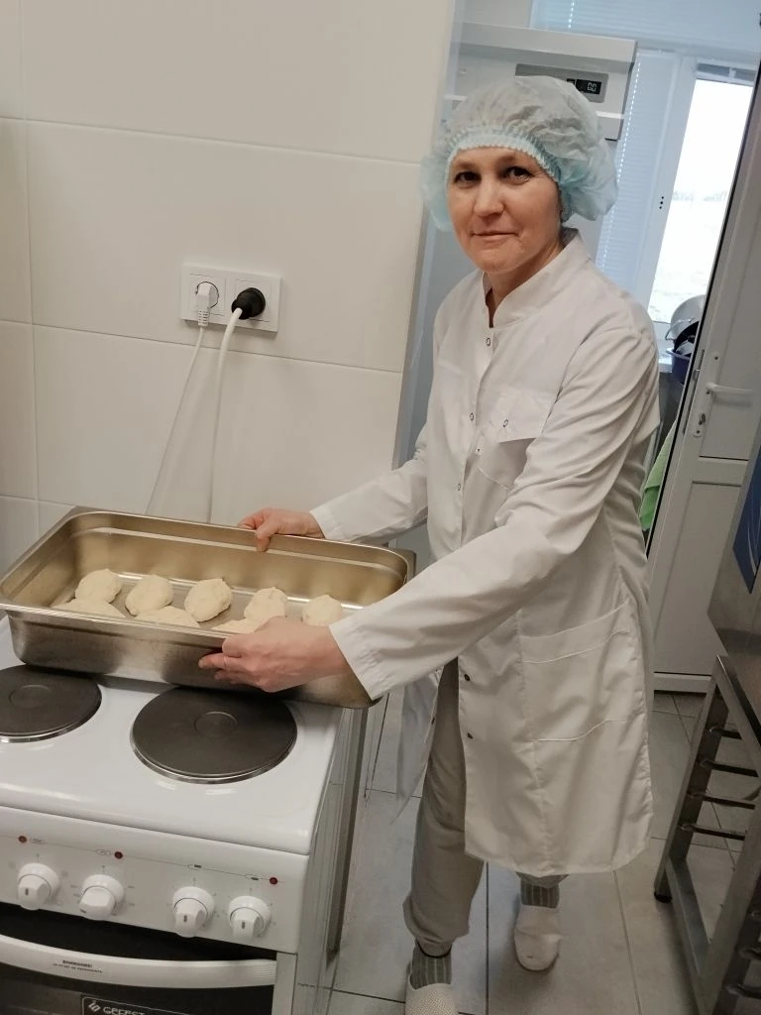

Slide 8
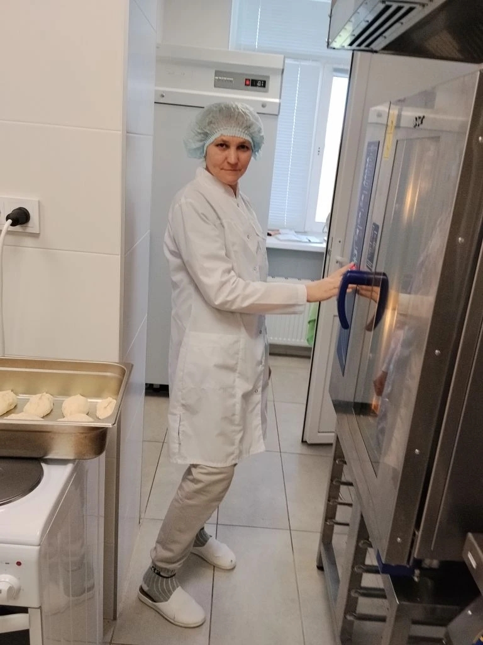
Повар делает котлеты,
И омлеты, винегреты.
С улыбкой доброй всех встречает,
И вкусным блюдом угощает.
Вот все ребята со звонком
Спешат в столовую бегом.
На столах всё в порядке строгом:
Суп, котлеты и чай с лимоном.
Всегда накормит, угостит-
У всех хороший аппетит.
Школьный повар- наш мастер добрый,
Весёлый и не слишком строгий.
Сытно готовит так всегда
И манит эта вкуснота.
Вот кипит у плиты работа,
С утра у повара забота.
Такая вкусная еда,
Что опять хочется сюда.
За всё тебя мы благодарим,
И "спасибо" дружно говорим.

Slide 9
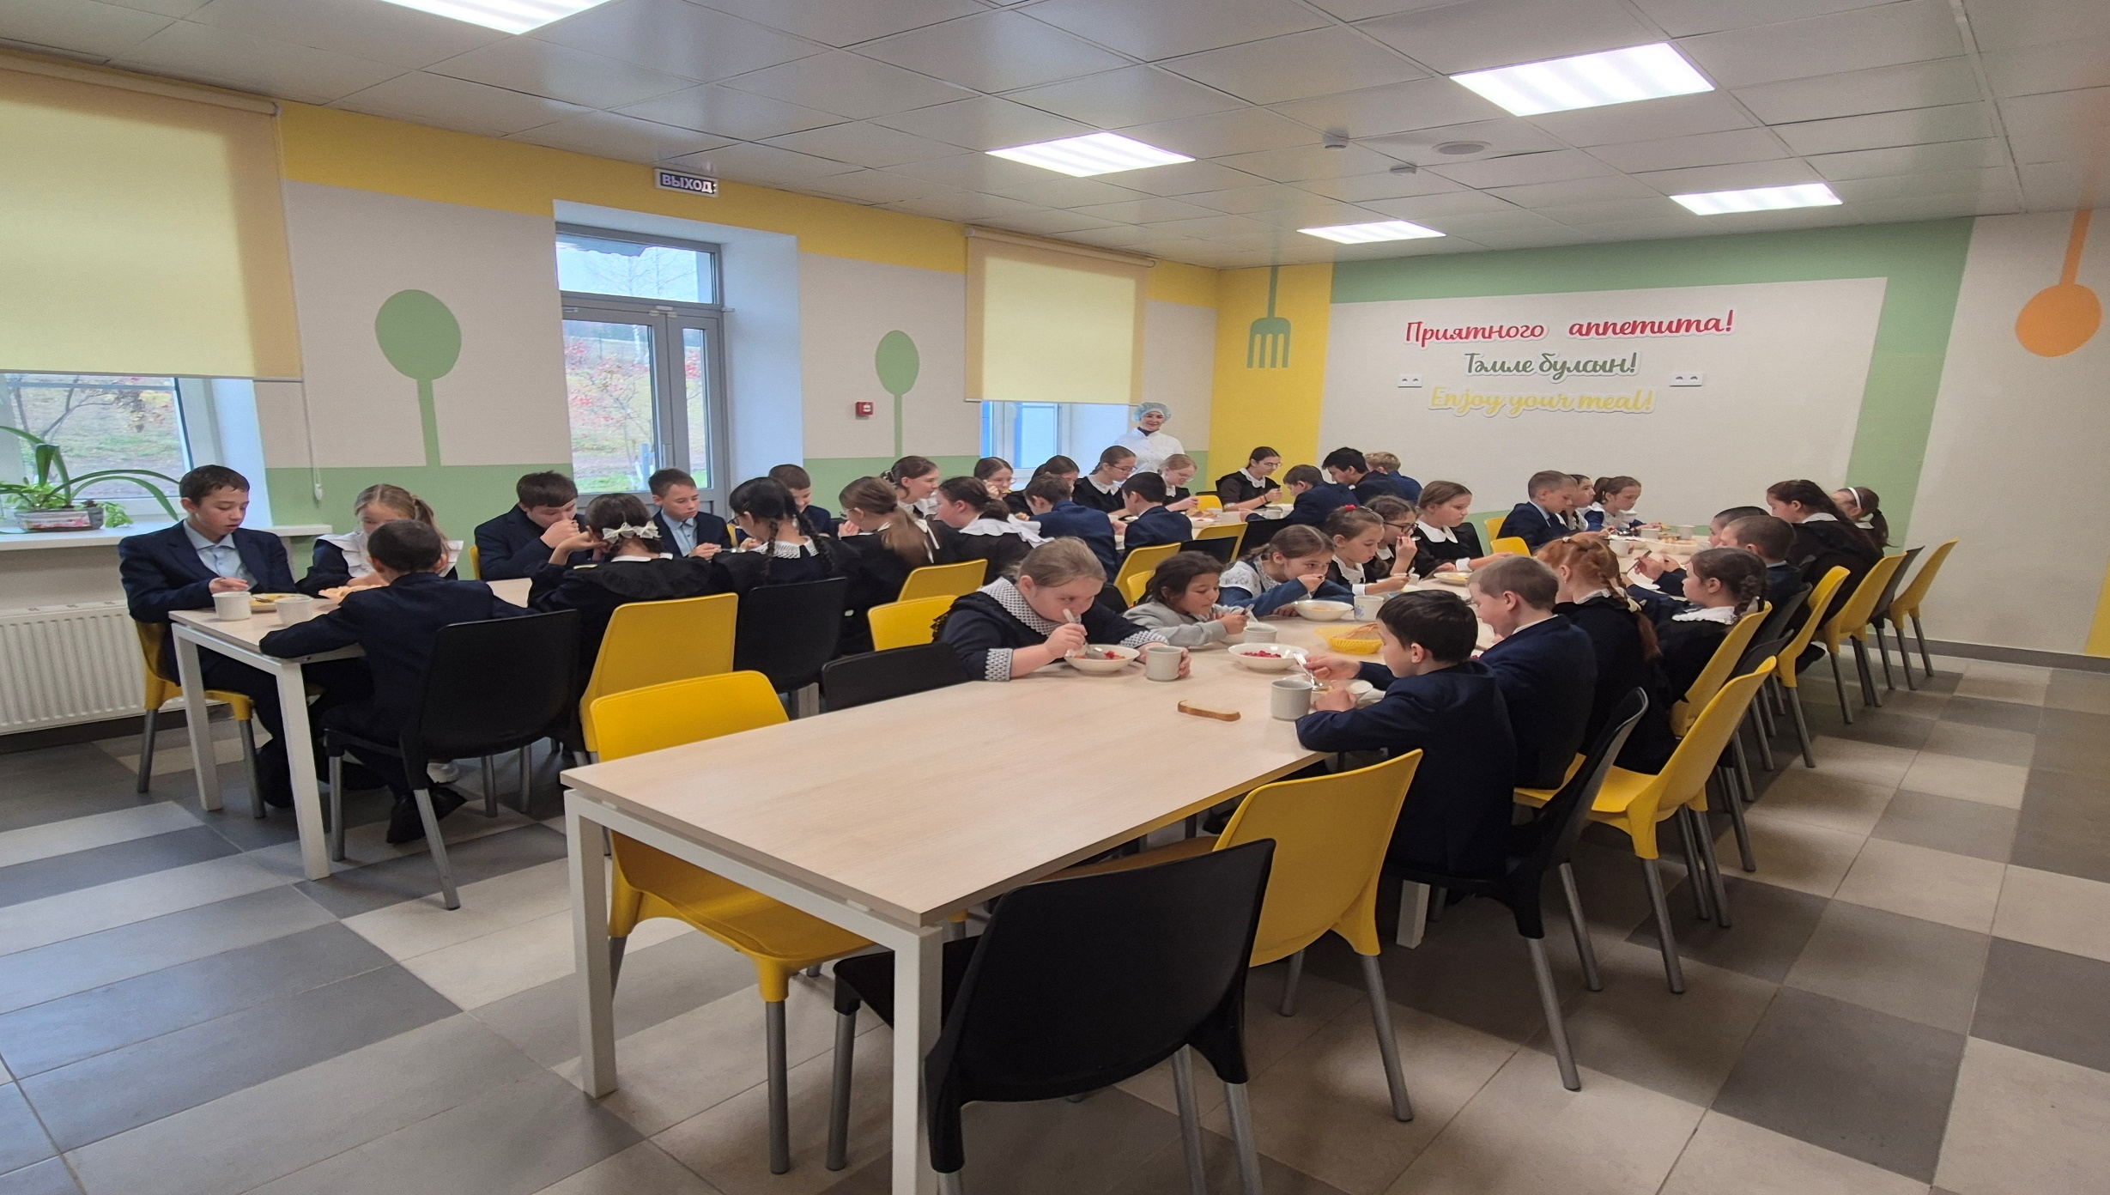

Slide 10
Спасибо за внимание!

